Slide 1




Муниципальное бюджетное учреждение дополнительного образования
«Центр внешкольной работы»
Задание по логике
«В гостях у сказки»
Для учащихся 1 года обучения
по дополнительной общеразвивающей
программе «Логика»
Возраст детей 4-4,5 года
Педагог дополнительного образования
Громыко Мария Евгеньевна
г. Петропавловск-Камчатский
2026 г.

Slide 2

Уважаемые родители!
Предлагаем вам провести время с детьми за увлекательными логическими играми.
Хотя вам, взрослым, они могут показаться простыми, для ребёнка это отличный способ тренировать мышление и находить необычные решения.
Важно, чтобы малыш не просто дал полный ответ, но и объяснил своё решение.

Slide 3
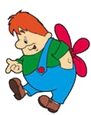

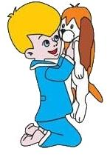

Кто лишний? Почему?

Slide 4
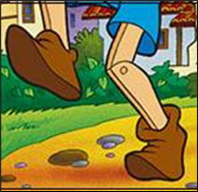
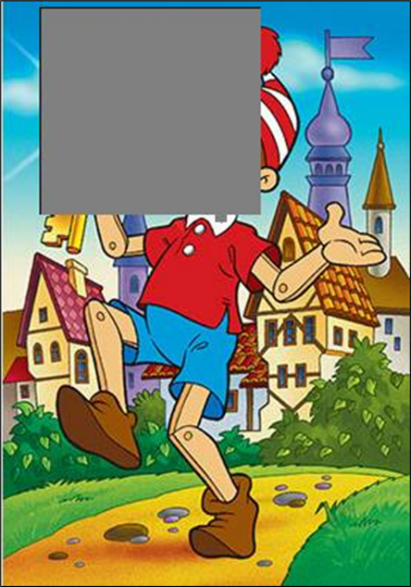

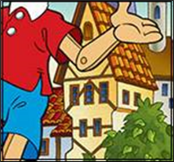
Какого фрагмента не хватает на картинке?

Slide 5

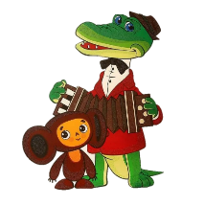
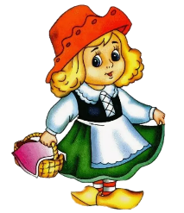


Кто где находится?
Кто расположен в правом верхнем углу?
Кто расположен в левом нижнем углу?
Кто расположен в левом верхнем углу?
Кто расположен в правом нижнем углу?
Кто расположен в середине?

Slide 6



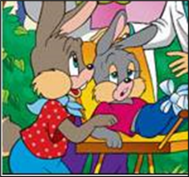
Какого фрагмента не хватает на картинке?

Slide 7
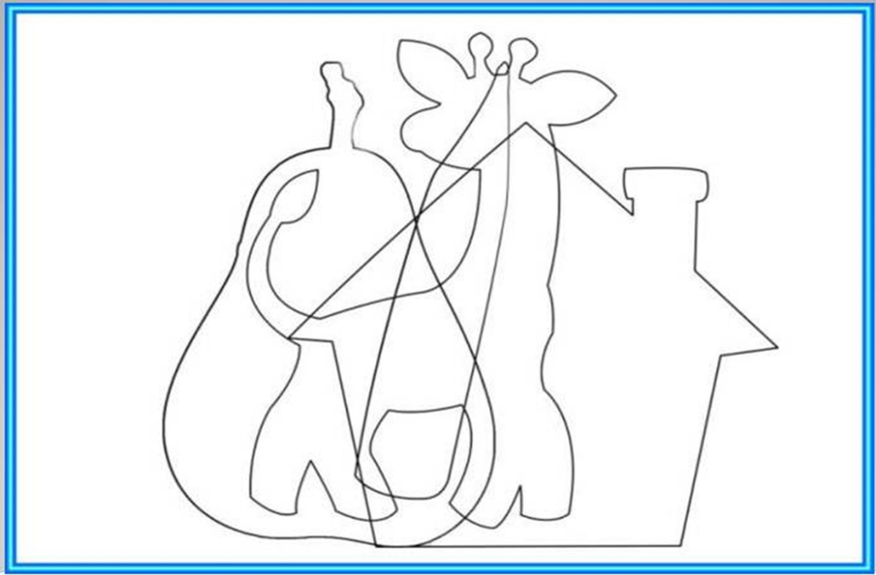
Чей контур изображён на картине?

Slide 8
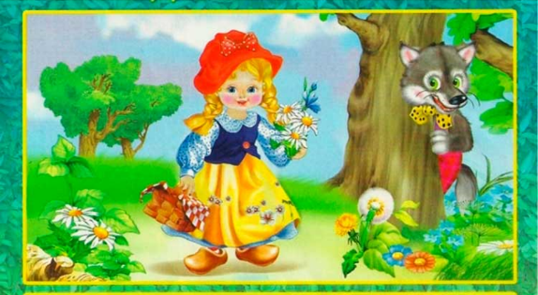
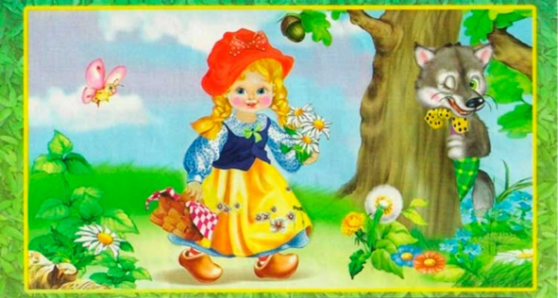
Найди 10 отличий

